Slide 1
Chapitre #01 : 13%, comment se mobiliser dès à présent ?
LES RDV DE L’APPRENTISSAGE
16 décembre 2019

Slide 2
Les intervenantes
Aurélie Delgove
Caroline Vanlerberghe
Emilie Julien
Coordinatrice formation et compétences
pour le Collège Employeur
Directrice
Pôle Économie-gestion de la Fédération des Ogec
Directrice
Agence Nationale Excellence Pro

Slide 3
Sommaire
Les impacts de la réforme
La taxe d’apprentissage en 2020
Le versement de la taxe d’apprentissage
La communication auprès des entreprises
Utilisation du solde de 13%
Comptabilisation du solde de 13%

Slide 4
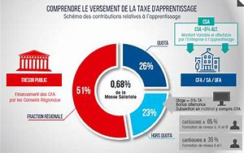
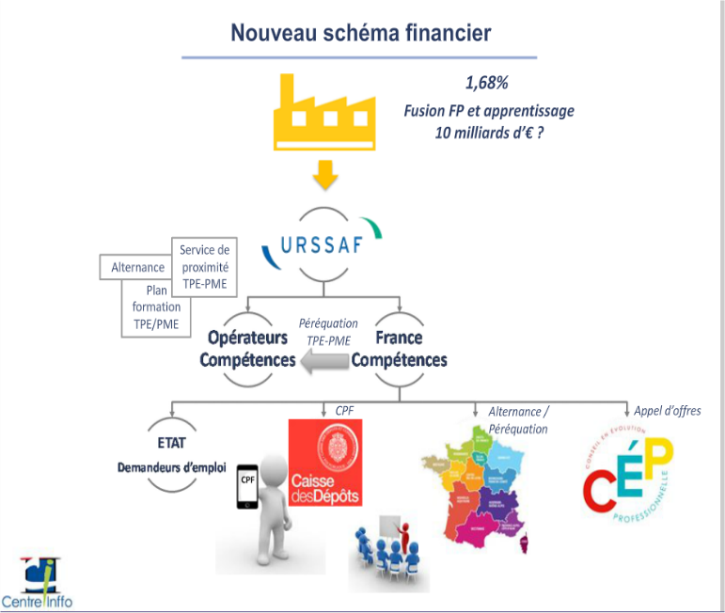
1. Les impacts de la réforme
Modification des modalités de collecte de la taxe d’apprentissage
Simplification de la taxe d’apprentissage
AVANT
APRÈS
APRÈS
Aucune taxe d'apprentissage n'est due sur les rémunérations 2019 (hormis la CSA)

Slide 5
2. La taxe d’apprentissage en 2020
Art. L6241-2

Slide 6
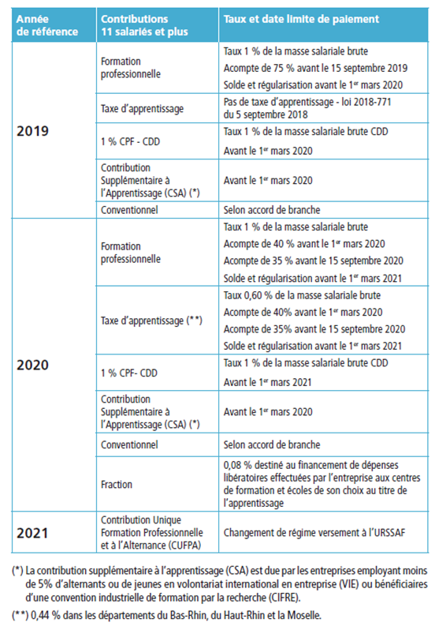
3. Le versement de la taxe d’apprentissage
3.1. Le versement de la fraction de 87%
Pas besoin de souscrire une déclaration spécifique en 2020
Versement de la CUFPA (contribution unique formation professionnelle et alternance) à l’URSSAF à partir de 2022. L’URSSAF a demandé que le transfert du versement de cette contribution soit reporté d’un an.
En 2020 et 2021, la fraction de 87% de la taxe d’apprentissage sera versée auprès de l’OPCO.
-> 60%
-> 60%
->2022
Notes:
https://www.editions-legislatives.fr/actualite/report-du-transfert-aux-urssaf-de-la-collecte-de-la-contribution-formation
Report du transfert aux Urssaf de la collecte de la contribution formation
Initialement prévu au 1er janvier 2021 au plus tard, le transfert aux Urssaf du recouvrement de la contribution formation professionnelle est reporté d'un an, a annoncé la ministre du travail devant la commission des affaires sociales de l'Assemblée nationale.

Slide 7
3. Le versement de la taxe d’apprentissage
3.1. Les possibilités de déduction sur la fraction de 87 %
Déduction possible, dans certaines limites et conditions, du montant des dépenses relatives aux formations délivrées par les entreprises :
Qui disposent d’un CFA pour l’accueil de leurs apprentis
Qui souhaitent soutenir le développement d’offres nouvelles de formations par apprentissage (pour un ou plusieurs de leurs apprentis)
Un projet de décret
Les dépenses déductibles concernent les investissements permettant de financer :
Les équipements nécessaires à la réalisation de la formation ;
Une offre nouvelle de formation en apprentissage jamais dispensée sur l’ensemble du territoire national par la voie de l’apprentissage avant l’ouverture de la session de formation au titre de laquelle les dépenses sont réalisées.
Le cumul des déductions ne peut pas excéder le montant des dépenses réellement réalisées par l’entreprise plafonné à 10% du montant de la part de 87%.
Les dépenses déductibles sont les dépenses réalisées au titre de l’année précédant l’assujettissement à la taxe d’apprentissage.
Notes:
Article L6241-2 :
-I.- Une part égale à 87 % du produit de la taxe d'apprentissage […] est destinée au financement de l'apprentissage […] et reversée à France compétences […]. Pour satisfaire à cette obligation de financement, une entreprise qui dispose d'un centre de formation d'apprentis, accueillant ses apprentis, peut déduire de cette fraction de la taxe d'apprentissage le montant des dépenses relatives aux formations délivrées par ce service, dans des conditions de mise en œuvre et sous réserve d'un plafonnement précisés par décret. L'entreprise peut aussi déduire de cette même fraction les versements destinés à financer le développement d'offres nouvelles de formations par apprentissage, lorsque ces dernières servent à former un ou plusieurs apprentis de cette même entreprise, dans des conditions de mise en œuvre et sous réserve d'un plafonnement précisés par décret.
Site internet de CARAXO :
Un projet de décret relatif à la taxe d’apprentissage sera examiné le 8 octobre 2019 par les membres de la sous-commission de l’emploi, de l’orientation et de la formation professionnelles de la commission nationale de la négociation collective, de l’emploi et de la formation professionnelle (CNNCEFP).
Ce projet de décret porte sur la mise en œuvre et le plafonnement des déductions sur la part de 87% de la taxe d’apprentissage et le niveau d’activité suffisant dont les organismes devront se prévaloir pour pouvoir recevoir une fraction de l’ancien hors-quota (13% de la taxe d’apprentissage).
[…] Le projet de décret précise ainsi la définition du centre de formation d’apprentis qui peut être :
Une filiale de l’entreprise ;
Un CFA interne à l’entreprise ;
Un CFA constitué par un groupe d’entreprise ;
Un CFA constitué de plusieurs entreprises partageant des perspectives communes d’évolution ou qui interviennent dans des secteurs d’activité complémentaires.
Ce projet définit également ce qu’est une offre nouvelle de formation par apprentissage. Cette dernière est « une offre de formation qui n’a jamais été dispensée sur l’ensemble du territoire national par la voie de l’apprentissage ».
De plus, les déductions au titre des CFA d’entreprise et des offres nouvelles de formation « ne peuvent dépasser (en cumulé) 10 % des 87 % de la taxe d’apprentissage due par l’entreprise et les dépenses déductibles sont les dépenses réalisées au titre de l’année précédant l’assujettissement à la TA ».
Enfin, le projet de décret ajoute que le niveau d’activité permettant aux organismes de figurer sur la liste nationale des organismes habilités à recevoir le 13 % de la TA est apprécié en fonction du nombre d’actions mises en œuvre par l’organisme habilité au regard des moyens engagés, du nombre de régions et de départements concernés par ces actions, de la périodicité et de la régularité de ces actions et du nombre de bénéficiaires.

Slide 8
3. Le versement de la taxe d’apprentissage
3.2. Le versement du solde de 13% aux lycées
Versement sans intermédiaire de l’entreprise aux établissements éligibles (cf. diapo 11)
Un projet de décret
Echéance au 31 mai pour verser cette fraction
L’établissement doit remettre un reçu libératoire indiquant le montant versé ainsi que la date de versement.
La fraction de 13% de taxe d’apprentissage est calculée sur la masse salariale de l’entreprise de l’année précédant le versement
Notes:
Article L6241-4 :
1° Les dépenses réellement exposées afin de favoriser le développement des formations initiales technologiques et professionnelles, hors apprentissage, et l'insertion professionnelle, dont les frais de premier équipement, de renouvellement de matériel existant et d'équipement complémentaire ;
Projet de décret sur la gestion du solde de la taxe d’apprentissage (mail Emilie 30/11) :
Article 3 :
Jusqu’à la mise en œuvre du recouvrement de la CUFPA (hors solde 13% TA), de la CSA et de la contribution CPF-CDD par les URSSAF, le solde 13% TA est calculé sur l’assiette constituée de la masse salariale de l’année précédant le versement.

Slide 9
Uniquement pour des « subventions » en nature (matériels et équipements)
3. Le versement de la taxe d’apprentissage
3.3. Le versement du solde de 13% aux CFA
Un projet de décret
Le projet de décret prévoit que "les centres de formation d’apprentis établissent un reçu destiné à l’entreprise daté du jour de livraison des matériels et équipements et indiquant la valeur comptable justifiée par l’entreprise ainsi que l’intérêt pédagogique de ces biens".
Le texte ajoute que "pour l’entreprise, cette valorisation s’effectue pour le matériel neuf sur la base du prix de revient, pour les produits en stock sur la valeur d’inventaire, et pour le matériel d’occasion sur sa valeur résiduelle comptable" et que "dans tous les cas, en fonction de l’assujettissement ou non de l’entreprise à la taxe sur la valeur ajoutée, elle détermine cette valeur sur une base hors taxe ou toute taxe comprise".
9
Notes:
Article L6241-4 :
2° Les subventions versées au centre de formation d'apprentis sous forme d'équipements et de matériels conformes aux besoins des formations dispensées.
Projet de décret sur la gestion du solde de la taxe d’apprentissage (mail Emilie 30/11) :
Article 3 :
Versement des subventions en matériels et équipements aux CFA : réalisées entre le 1er juin de l’année précédant l’année de versement de la part de 13% de la taxe d’apprentissage et le 31 mai de cette même année

Slide 10
Imputation de la créance « alternants » sur le solde de 13%
3. Le versement de la taxe d’apprentissage
Les entreprises > 250 salariés qui dépassent le seuil de 5% d’alternants dans leur effectif bénéficient d’une créance (dite créance « alternants ») qu’elles peuvent imputer sur le solde de 13% de la taxe d’apprentissage.
Art. L6241-4
Ce mécanisme réduit les possibilités de versement direct aux établissements.
Notes:
Article L6241-4 :
[…]
Les entreprises mentionnées au I de l'article 1609 quinvicies du code général des impôts qui dépassent, au titre d'une année, le seuil d'effectif prévu au cinquième alinéa du même I bénéficient d'une créance égale au pourcentage de l'effectif qui dépasse ledit seuil, retenu dans la limite de deux points, multiplié par l'effectif annuel moyen de l'entreprise au 31 décembre de l'année et divisé par cent puis multiplié par un montant, compris entre 250 € et 500 €, défini par arrêté des ministres chargés du budget et de la formation professionnelle.
Cette créance est imputable sur le solde mentionné au II de l'article L. 6241-2. Le surplus éventuel ne peut donner lieu ni à report ni à restitution.

Slide 11
Art. L6241-5
3. Le versement de la taxe d’apprentissage
Quels sont les établissements habilités à percevoir le solde de 13% ?
Les établissements d'enseignement privés du second degré gérés par des organismes à but non lucratif et qui remplissent l'une des conditions suivantes :
Être lié à l'Etat par l'un des contrats d'association mentionnés à l'article L. 442-5 du code de l'éducation ou à l'article L. 813-1 du code rural et de la pêche maritime ;
Être habilité à recevoir des boursiers nationaux conformément aux procédures prévues à l'article L. 531-4 du code de l'éducation ;
Être reconnu conformément à la procédure prévue à l'article L. 443-2 du même code ;
NB : y compris enseignement adapté (SEGPA)
Notes:
Article L6241-5
[…]
2° Les établissements d'enseignement privés du second degré gérés par des organismes à but non lucratif et qui remplissent l'une des conditions suivantes :
a) Être lié à l'Etat par l'un des contrats d'association mentionnés à l'article L. 442-5 du code de l'éducation ou à l'article L. 813-1 du code rural et de la pêche maritime ;
b) Être habilité à recevoir des boursiers nationaux conformément aux procédures prévues à l'article L. 531-4 du code de l'éducation ;
c) Être reconnu conformément à la procédure prévue à l'article L. 443-2 du même code ;
[…]
5° Les établissements privés relevant de l'enseignement supérieur gérés par des organismes à but non lucratif ou leurs groupements agissant pour leur compte ;
6° Les établissements publics ou privés dispensant des formations conduisant aux diplômes professionnels délivrés par les ministères chargés de la santé, des affaires sociales, de la jeunesse et des sports ;
7° Les écoles de la deuxième chance, mentionnées à l'article L. 214-14 du code de l'éducation, les centres de formation gérés et administrés par l'établissement public d'insertion de la défense, mentionnés à l'article L. 130-1 du code du service national, et les établissements à but non lucratif concourant, par des actions de formation professionnelle, à offrir aux jeunes sans qualification une nouvelle chance d'accès à la qualification ;
8° Les établissements ou services d'enseignement qui assurent, à titre principal, une éducation adaptée et un accompagnement social ou médico-social aux mineurs ou jeunes adultes handicapés ou présentant des difficultés d'adaptation, mentionnés au 2° du I de l'article L. 312-1 du code de l'action sociale et des familles, ainsi que les établissements délivrant l'enseignement adapté prévu au premier alinéa de l'article L. 332-4 du code de l'éducation ;
premier alinéa de l’article L332-4 du code de l’éducation » :
« Dans les collèges, des aménagements particuliers et des actions de soutien sont prévus au profit des élèves qui éprouvent des difficultés. Lorsque celles-ci sont graves et permanentes, les élèves reçoivent un enseignement adapté ».
Il s’agit bien des SEGPA
9° Les établissements ou services mentionnés au 5° du I de l'article L. 312-1 du code de l'action sociale et des familles ;
5° Les établissements ou services :
a) D'aide par le travail, à l'exception des structures conventionnées pour les activités visées à l'article L. 322-4-16 du code du travail et des entreprises adaptées définies aux articles L. 323-30 et suivants du même code ;
b) De réadaptation, de préorientation et de rééducation professionnelle mentionnés à l'article L. 323-15 du code du travail ;
10° Les établissements ou services à caractère expérimental accueillant des jeunes handicapés ou présentant des difficultés d'adaptation, mentionnés au 12° du I du même article L. 312-1 ;
11° Les organismes participant au service public de l'orientation tout au long de la vie, dont la liste est établie par décision du président du conseil régional ;
12° Les écoles de production mentionnées à l'article L. 443-6 du code de l'éducation ;
Article L443-6
Créé par LOI n°2018-771 du 5 septembre 2018 - art. 25 (V)
Les écoles de production sont des écoles techniques privées reconnues par l'Etat au titre de l'article L. 443-2, gérées par des organismes à but non lucratif. Les écoles de production permettent notamment de faciliter l'insertion professionnelle de jeunes dépourvus de qualification. La liste des écoles de production est fixée chaque année par arrêté des ministres chargés de l'éducation nationale et de la formation professionnelle.
13° Les organismes figurant sur une liste établie par arrêté des ministres chargés de l'éducation nationale et de la formation professionnelle, agissant au plan national pour la promotion de la formation technologique et professionnelle initiale et des métiers.

Slide 12
4. La communication auprès des entreprises
Reconsidérer la relation école entreprise
Le 13 % doit favoriser les relations entre les entreprises et le monde de l’enseignement secondaire et supérieur : « lien financier à la discrétion des entreprises qui leur permet d’aider les établissements d’enseignement supérieur (universités et écoles notamment), leur politique de formation professionnelle et les associations. Outre l’importante contribution financière que représente cette taxe, elle permet, bien au-delà, d’encourager les échanges et le dialogue constant entre les établissements de formation et les futurs employeurs, garantissant ainsi la pertinence des formations proposées ».
Un contexte de libéralisation du marché de l’apprentissage
Nouvelle logique de partenariat direct
Une écoute des besoins des entreprises

Slide 13
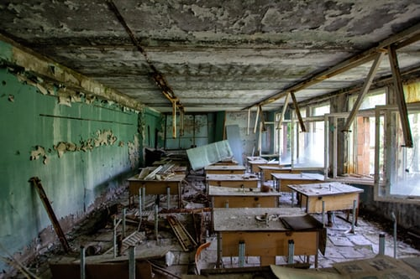
4. La communication auprès des entreprises
en 2020…
…il est important de mobiliser ses entreprises partenaires pour collecter le 13% :
Présenter votre établissement et votre offre de formation
Expliquer les projets que vous pourrez réaliser grâce au versement de la taxe d’apprentissage
Développer des partenariats avec les entreprises pour renforcer le lien entre les formations et leurs besoins en compétences

Slide 14
En 2020…
L’Agence Excellence Pro mettra à votre disposition une plateforme de valorisation des établissements et organismes de formation pour favoriser notre visibilité et le versement de la taxe d’apprentissage.

Slide 15
5. Utilisation du solde de 13% de la taxe d’apprentissage
Utilisation privilégiée : le financement des investissements pédagogiques
Art. L6241-4 : « […] dont les frais de premier équipement, de renouvellement de matériel existant et d'équipement complémentaire »
Objectif : améliorer l'outil pédagogique des établissements dispensant des formations initiales à caractère technologique et professionnel
Investissements pédagogiques (centrés sur les élèves) et professionnels (concernant directement et spécifiquement les formations habilitées : matériels, agencements spécifiques type ateliers, labos…)
Utilisation accessoire : certaines dépenses de fonctionnement
en rapport avec les besoins spécifiques des formations technologiques et professionnelles
Cf. circulaire du Ministère de l’Education nationale n°2007-031 du 5-2-2007
Notes:
CIRCULAIRE N°2007-031 DU 5-2-2007 MEN
La nature des dépenses susceptibles d’être financées par les fonds reçus en provenance des versements exonératoires de la taxe d’apprentissage doit être en rapport avec les besoins spécifiques des formations technologiques et professionnelles pour lesquelles la taxe d’apprentissage est perçue
Les établissements d’enseignement technique privés peuvent utiliser la taxe d’apprentissage pour leurs dépenses de fonctionnement, à condition que la totalité de ces dépenses ne soit pas couverte au moyen de la seule taxe, à savoir : - la rémunération des enseignants et des charges sociales correspondantes (la part de la taxe affectée à ce poste ne doit pas être supérieure au montant des salaires normalement versés au personnel de l’enseignement public qui dispense des formations de même niveau) ; - les dépenses de chauffage, éclairage, entretien locatif et achat de matériel uniquement utilisé à des fins pédagogiques et professionnelles.
Financement de l’investissement pédagogique
Ces fonds sont originellement destinés à améliorer l'outil pédagogique des établissements dispensant des formations initiales à caractères technologique et professionnel : la destination naturelle de la taxe est l'investissement pédagogique (centré sur les élèves) et professionnel (concernant directement et spécifiquement les formations habilitées : matériels, agencements spécifiques type ateliers, labos, …)
Financement de certaines charges de fonctionnement
Le financement des charges de fonctionnement des établissements sous contrat d'association a été mis en place par la loi DEBRE et les textes ultérieurs : Etat, collectivités territoriales, familles. C'est pour cela que les fonds de la taxe affectés au fonctionnement font souvent double emploi avec les fonds de l'Etat et ceux des collectivités territoriales. Seules certaines charges de fonctionnement peuvent être tolérées au sein d'une déclaration d'utilisation des fonds, dans deux cas de figure nous semble-t-il :
Insuffisance des fonds publics par rapport aux charges de fonctionnement engagées dans le secteur d'enseignement considéré (se poser aussi la question de savoir si le niveau de ces charges est normal, cohérent au regard du projet pédagogique engagé !)
Charges supplémentaires liées à la nature de la formation et surtout aux pratiques et aux choix pédagogiques spécifiques d'un établissement :
Frais de déplacement de maîtres, de conférenciers
Heures supplémentaires d'enseignement (nb : la taxe ne peut être utilisée pour rémunérer, même partiellement, le personnel sous contrat)
Livres, ouvrages divers spécifiques, non couverts par la subvention livres scolaires
Consommables type matière d'œuvre
Frais de personnel d'encadrement supplémentaire embauché spécifiquement pour ces cycles de formation technologique et professionnelle
Frais supplémentaires liés aux stages professionnels.
Vous noterez que cette liste "tolérée" dans des conditions précises a également un caractère directement pédagogique, en rapport étroit avec le caractère technologique et professionnel.
Lycée Le Rebours
Comment utilisons nous la taxe d’apprentissage?
70% dédiés au développement des moyens informatiques et audiovisuels à disposition des étudiants.
20% dédiés à l’achat de matériels informatiques et de logiciels professionnels pour faciliter l’intégration de nos étudiants au monde de l’entreprise.
5% dédiés à l’acquisition d’ouvrages et de revues pédagogiques.
5% dédies à la rémunération des professionnels extérieurs.

Slide 16
6. Comptabilisation du solde de 13% de la taxe d’apprentissage
Taxe d’apprentissage affectée au fonctionnement (lycées pro/techno) :
Traitement comptable actuel (dernier exercice concerné : 2019-2020) :
74. Subventions d’exploitation
74822. Hors quota taxe d'apprentissage
Nouveau traitement comptable à partir de 2020 (1er exercice : 2020-2021) :
73. Concours publics
7331. Solde de la taxe d'apprentissage
Règlement ANC 2018-06 du 5 décembre 2018 :
Art. 142-9 Les concours publics comprennent :
les contributions financières d’une autorité administrative qui ne sont pas des subventions ;
les reversements de participations, contributions ou taxes par un organisme collecteur.
Notes:
Art. 142-9 :
(IR3) Définitions
Un concours public est une contribution financière apportée par une autorité administrative en application d’un dispositif législatif ou réglementaire (par opposition à la subvention, attribuée de façon facultative et objet d’une décision particulière). Par exemple, sont qualifiés de concours publics les versements reçus par les entités du secteur de l’éducation au titre de la taxe d’apprentissage […].

Slide 17
6. Comptabilisation du solde de 13% de la taxe d’apprentissage
Taxe d’apprentissage affectée aux équipements (lycées pro/techno) :
Traitement comptable actuel :
13. Subventions d’investissement
13181. Taxe d'apprentissage affectée aux équipements scolaires
Pas de changement de traitement comptable prévu à partir de 2020
Cas particulier des « subventions » versées aux CFA sous forme d'équipements et de matériels :
Analyse : le CFA reçoit des immobilisations à titre gratuit dans le cadre du solde de 13% de la taxe d’apprentissage
Traitement comptable :
Les immobilisations enregistrées à l’actif ont pour contrepartie le compte :
13181. Taxe d’apprentissage affectée aux équipements scolaires
Notes:
Bien que la taxe d’apprentissage corresponde à la définition d’un concours public et non d’une subvention, l’ANC nous a indiqué qu’il lui paraissait envisageable de comptabiliser un concours public au passif dans une rubrique de « Subventions d’investissement », si le dispositif légal ou réglementaire instaurant le concours public a pour but de permettre à l’entité bénéficiaire de réaliser l’acquisition ou la production d’une immobilisation. A défaut, il convient de comptabiliser le concours en produits dans le compte « 73 Concours publics ».
anc webmestre <webmestre.anc@anc.gouv.fr> mer. 05/12/2018 17:21
Bonjour,
Par un mèl du 26 novembre vous nous avez fait part de deux observations sur le futur règlement de l’ANC relatif aux comptes des personnes morales de droit privé à but non lucratif :
la possibilité d’inscrire en fonds dédiés un concours public finançant un investissement ;
la ventilation de la rubrique « Concours publics et subventions d’exploitation » du compte de résultat en deux postes « Concours publics » et « Subventions d’exploitation ».
Concernant votre première observation, il est apparu difficilement envisageable qu’un concours public puisse répondre à la définition d’un fonds dédié prévoyant le report de ressources dédiées par un tiers financeur à un projet défini tel que prévu à l’article 132-1 du projet de règlement s’agissant de ressources provenant d’un dispositif législatif ou règlementaire de portée forcément large.
Il nous parait envisageable de comptabiliser un concours public au passif dans une rubrique de « Subventions d’investissement », si le dispositif légal ou réglementaire instaurant le concours public a pour but de permettre à l’entité bénéficiaire de réaliser l’acquisition ou la production d’une immobilisation. A défaut, il convient de comptabiliser le concours en produits dans le compte « 73 Concours publics ».
Art. 142-9 :
(IR3) Définitions
Un concours public est une contribution financière apportée par une autorité administrative en application d’un dispositif législatif ou réglementaire (par opposition à la subvention, attribuée de façon facultative et objet d’une décision particulière). Par exemple, sont qualifiés de concours publics les versements reçus par les entités du secteur de l’éducation au titre de la taxe d’apprentissage […].

Slide 18
Questions

Slide 19
Merci pour votre attention !

